Slide 1
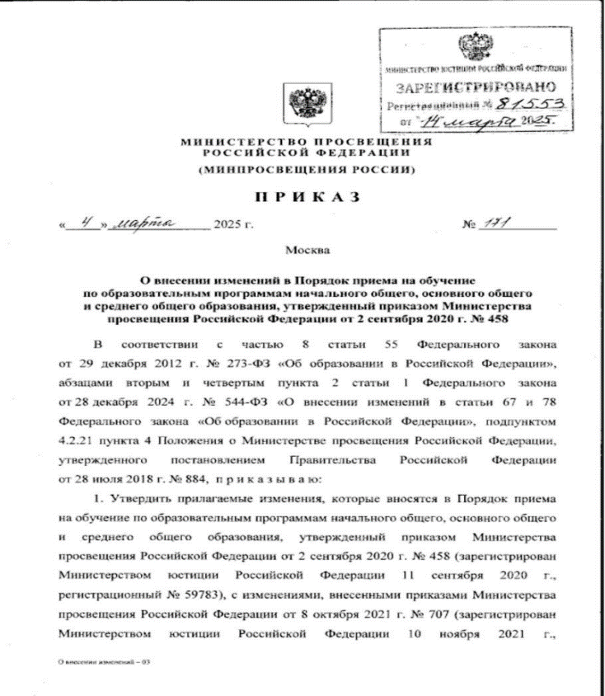
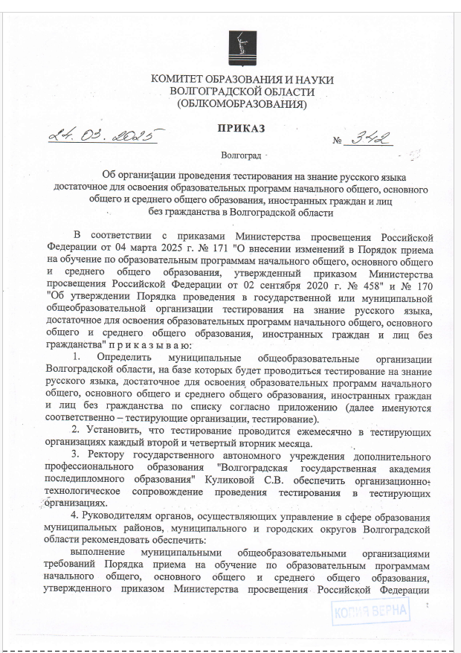
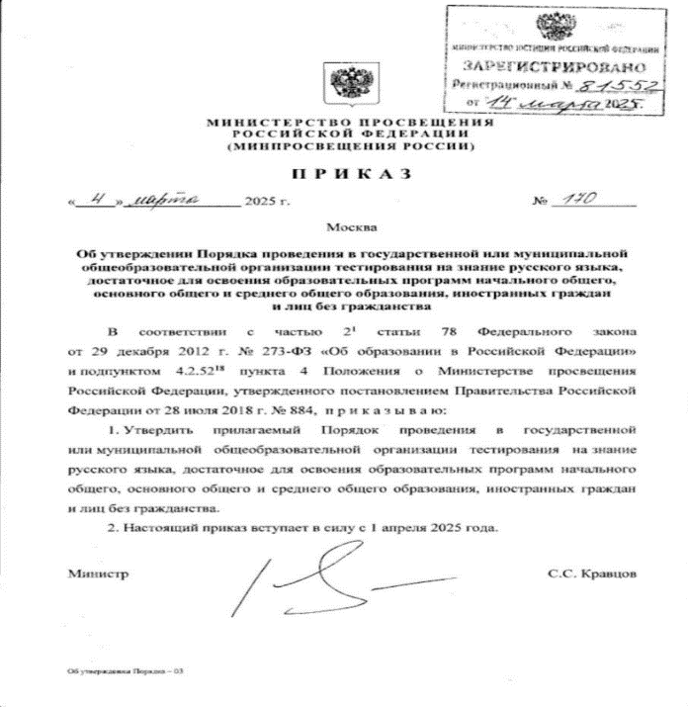
КОМИТЕТ ОБРАЗОВАНИЯ И НАУКИ ВОЛГОГРАДСКОЙ ОБЛАСТИ
Минпросвещения России
№ 171 от 04 марта 2025 г.
«О внесении изменений в Порядок приема на обучение по образовательным программам начального общего, основного общего и среднего общего образования, утвержденный приказом Министерства просвещения Российской Федерации от 2 сентября 2020 г. № 458»
Минпросвещения России
№ 170 от 04 марта 2025 г.
«Об утверждении Порядка проведения в государственной или муниципальной общеобразовательной организации тестирования на знание русского языка, достаточное для освоения образовательных программ начального общего, основного общего и среднего общего образования, иностранных граждан и лиц без гражданства»
Комитет образования и науки Волгоградской области № 342 от 24 марта 2025 г. «Об организации проведения тестирования на знание русского языка достаточное для освоения образовательных программ начального общего, основного общего и среднего общего образования, иностранных граждан и лиц без гражданства в Волгоградской области »

Slide 2
ПРИКАЗ № 171 от 04 марта 2025 г. ПОРЯДОК ПРИЕМА НА ОБУЧЕНИЕ
ОСНОВАНИЯ ДЛЯ ОТКАЗА В ПРИЕМЕ В ШКОЛУ
Ребенок не может быть зачислен в школу только в том случае, если в ней нет свободных мет;
если не представлен документ, подтверждающий законность нахождения на территории России;
если не прошел тестирование.
1
2
ЗАЯВЛЕНИЕ И ПЕРЕЧЕНЬ ДОКУМЕНТОВ
ПРОВЕРКА ДОКУМЕНТОВ, НАПРАВЛЕНИЕ НА ТЕСТИРОВАНИЕ
Родители через ЕПГУ, РПГУ, через операторов почтовой связи подают заявление о приеме на обучение и предъявляют:
копии документов, подтверждающих родство заявителя;
копии документов, подтверждающих законность нахождения ребенка и его законного (законных) представителя (представителей) на территории Российской Федерации (действительные вид на жительство, либо разрешение на временное проживание, либо разрешение на временное проживание в целях получения образования, либо визу и (или) миграционную карту, либо иные предусмотренные федеральным законом или международным договором Российской Федерации документы, подтверждающие право иностранного гражданина или лица без гражданства на пребывание (проживание) в Российской Федерации);
копии документов, подтверждающих прохождение государственной дактилоскопической регистрации ребенка;
копии документов, подтверждающих изучение русского языка ребенком в образовательных организациях иностранного (иностранных) государства (государств) (со 2 по 11 класс) (при наличии);
копии документов, удостоверяющих личность ребенка;
копии документов, подтверждающих присвоение родителю ИНН,
копия СНИЛС родителя (при наличии), а также СНИЛС ребенка (при наличии);
медицинское заключение об отсутствии у ребенка инфекционных заболеваний, представляющих опасность для окружающих;
копии документов, подтверждающих осуществление родителем (законным представителем) трудовой деятельности (при наличии).
Все документы представляются на русском языке или вместе с заверенным в установленном порядке переводом на русский язык.
Образовательная организация не более 5 рабочих дней проводит проверку комплектности предоставленных документов;
Если представлен полный комплект документов, общеобразовательная организация в течение 25 рабочих дней проверяет их достоверность;
После проверки достоверности документов ребенок направляется в тестирующую организацию;
Информация о направлении на тестировании направляется по адресу , указанному в заявлении о приеме на обучение, и в личный кабинет ЕПГУ;
Одновременно общеобразовательная организация уведомляет тестирующую организацию в электронной форме через ЕПГУ или с использованием РПГУ;
Если предоставлен неполный комплект документов, общеобразовательная организация не рассматривает заявление!

Slide 3
ПРИКАЗ № 171 от 04 марта 2025 г. ПОРЯДОК ПРИЕМА НА ОБУЧЕНИЕ
3
ПОСЛЕ ПРОХОЖДЕНИЯ ТЕСТИРОВАНИЯ
Тестирующая организация в течение 3-х дней после тестирования уведомляет образовательную организацию (школу) о результатах
Информация о результатах тестирования и рассмотрения заявления о приеме на обучение направляется по адресу (почтовый или электронный), указанному в заявлении о приеме на обучение, и в личный кабинет ЕПГУ
Руководитель общеобразовательной организации издает распорядительный акт о приеме на обучение ребенка в течение 5 рабочих дней после официального поступления информации об успешном прохождении тестирования
4
ДОПОЛНИТЕЛЬНО
Граждане Белоруссии при приеме в школу предъявляют:
копия свидетельства о рождении ребенка;
копия паспорта;
справку о регистрации по месту жительства.
Если заявление о приеме на обучение подано в электронном виде, запрещается требовать копии документов за исключение копий или оригиналов документов, подтверждение которых в электронном виде невозможно.
Письмо комитета от 26 марта 2025 № И-10/2143 (Памятка об осуществлении образовательной организацией проверки достоверности документов, подтверждающих законность нахождения ребенка и его законных представителей на территории Российской Федерации, разработанную МВД России).
В соответствии с пунктом 1 статьи 312 Федерального закона № 115-ФЗ учет иностранных граждан, находящихся в Российской Федерации и не имеющих законных оснований для пребывания (проживания) в Российской Федерации, осуществляется путем внесения сведений о них, в том числе персональных данных, в реестр контролируемых лиц.

Slide 4
ПРИКАЗ № 170 от 04 марта 2025г. ПОРЯДОК ПРОВЕДЕНИЯ ТЕСТИРОВАНИЯ
1
ТЕСТИРУЮЩАЯ ОРГАНИЗАЦИЯ
2 ТЕСТИРОВАНИЕ
Тестирование проводится на основании направления, выданного образовательной организацией;
Родители не позднее чем через 7 рабочих дней после дня получения направления лично обращаются в тестирующую организацию для записи на тестирование;
Тестирование проводится ежемесячно в тестирующих организациях каждый второй и четвертый вторник месяца.
Информация о датах проведения тестирования, демоверсии диагностических материалов, критерии оценивания размещаются на официальных сайтах тестирующих организаций;
В тестирующих организациях организуется пункт прохождения тестирования (далее - ППТ). В ППТ может быть использовано оборудование, применяемое в пунктах проведения экзаменов при проведении ГИА.
Тестирование проводится по годам обучения. Уровни знания русского языка: достаточный и недостаточный;
7. Тестирование проводится в устной и письменной форме (за исключением тестирования поступающих в 1 класс). Продолжительность проведения тестирования составляет не более 80 минут
8. Во время проведения тестирования обязательна видео и аудио запись;
9. Для проведения тестирования создается комиссия.
10. Перед проведением тестирования проводиться инструктаж ребенка.
11. При проведении тестирования ребенку запрещается пользоваться любыми подсказками, средствами связи, фото-, аудио- и видеоаппаратурой, электронно вычислительной техникой, справочными материалами, шпаргалками.
12. Родители имеют право подать апелляцию в соответствии с приказом Облкомобразования от 24 марта 2025 г. № 343 "О создании апелляционной комиссии по решению спорных вопросов, возникающих при оценивании результатов тестирования на знание русского языка достаточное для освоения образовательных программ начального общего, основного общего и среднего общего образования, иностранных граждан и лиц без гражданства в Волгоградской области"
Методическое обеспечение, разработка диагностических материалов, критериев оценивания, определение минимального количества баллов осуществляется Рособрнадзором

Slide 5
ПРИКАЗ № 170 ОТ 04 МАРТА 2025 Г. ПОРЯДОК ПРОВЕДЕНИЯ ТЕСТИРОВАНИЯ
3 РЕЗУЛЬТАТЫ ТЕСТИРОВАНИЯ
4 ТЕСТИРОВАНИЕ НЕ ПРОЙДЕНО
Тестирующая организация в течение 3 рабочих дней со дня прохождения тестирования передает сведения о тестировании в ту школу, в которую было подано заявление о приеме на обучение. Школа информирует родителей о результатах тестирования.
Исполнительные органы в сфере образования предоставляют МВД доступ к сведениям о тестировании и зачислении в школу в государственных информационных системах субъектов РФ и (или) посредством системы межведомственного электронного взаимодействия.
Если ребенок не прошел тестирование, предлагается пройти дополнительное обучение русскому языку.
Повторно пройти тестирование можно не ранее, чем через 3 месяца.
При повторном прохождении тестирования не допускается повторное предоставление ранее использованного варианта.
5 УЧЕТ И ХРАНЕНИЕ МАТЕРИАЛОВ
Все материалы тестирования хранятся в тестирующей организации.
Учет сведений о результатах тестирования обеспечивается образовательными организациями.
Обеспечивается публикация на ЕПГУ (при наличии технической возможности) или РПГУ
Руководитель общеобразовательной организации издает распорядительный акт о приеме на обучение ребенка в течение 5 рабочих дней после официального поступления информации об успешном прохождении тестирования

Slide 6
ГОРЯЧАЯ ЛИНИЯ
МИНПРОСВЕЩЕНИЯ РОССИИ СОЗДАНА ГОРЯЧАЯ ЛИНИЯ В ЦЕЛЯХ ОРГАНИЗАЦИИ РАЗЪЯСНЕНИЯ РАБОТЫ В РАМКАХ ПРИКАЗОВ МИНПРОСВЕЩЕНИЯ РОССИИ:
от 4 марта 2025 г. № 170 «Об утверждении Порядка проведения в государственной или муниципальной общеобразовательной организации тестирования на знание русского языка, достаточное для освоения образовательных программ начального общего, основного общего и среднего общего образования, иностранных граждан и лиц без гражданства
от 4 марта 2025 г. № 171 «О внесении изменений в Порядок приема на обучение по образовательным программам начального общего, основного общего и среднего общего образования, утвержденный приказом Министерства просвещения Российской Федерации от 2 сентября 2020 г. № 458»
ФУНКЦИОНИРОВАНИЕ
«ГОРЯЧЕЙ ЛИНИИ»
с 9:00 до 18:00 по московскому времени
телефон (495) 587-01-10, доб. 3291
адрес электронной почты zasyadko-vk@edu.gov.ru

